Slide 1

Seleção
Instrutor: Henrique Delegrego
Créditos: Maju Testoni

Slide 2
Seleção
SELECT
O SELECT é o principal comando da SQL
Estatísticas mostram que mais de 70% das operações em um SGBD relacional correspondem a consultas aos dados
O comando SELECT seleciona, restringe, projeta, agrupa e seleciona dados de uma ou mais tabelas
Gera diferentes visões sobre os mesmos dados

Slide 3
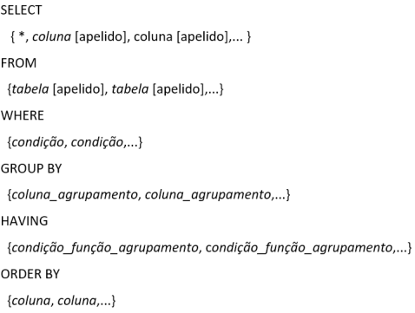
Seleção
Os comandos
O comando SELECT apresenta seis cláusulas, sendo que duas delas são obrigatórias (SELECT E FROM)
SELECT: informar quais colunas deseja recuperar
FROM: qual tabela(s) deve ser recuperada
WHERE: informar as condições que os dados a serem recuperados devem atender.
ORDER BY: ordenamento dos dados

Slide 4

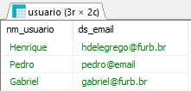
Seleção
SELECT e FROM
(Coluna)
(Tabela)
É importante ressaltar que o exemplo acima não restringe os registros recuperados, ou seja, todos os registros da tabela serão recuperados.

Slide 5

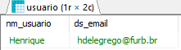
Seleção
WHERE
Os operadores mais utilizados na cláusula WHERE são classificados em relacionais e lógicos. (Os mesmos usados na alteração de tabelas)
Existem outros operadores, mas não são tão utilizados

Slide 6
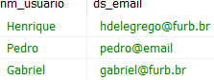

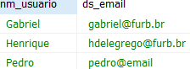

Seleção
ORDER BY
O resultado acima será ordenado do menor para o maior (ASC), esta é a opção padrão da cláusula e pode ser omitida, ou seja, ordenar sempre do menor para o maior.
Porém, é possível indicar que a sequência seja ordenada do maior para o menor.
Para tanto, é necessário utilizar a palavra reservada "DESC"

Slide 7
Seleção
Seleção em Várias Tabelas
O conceito que envolve o recurso de busca em várias tabelas está atrelado ao termo junção (join) que é uma condição pela qual os dados são submetidos a outro conjunto de dados (uma tabela, por exemplo).
Para utilizar uma junção, você deve relacionar colunas de diferentes tabelas no banco de dados.
A forma mais comum de fazer isso é através da sintaxe apresentada abaixo (alias)

Slide 8
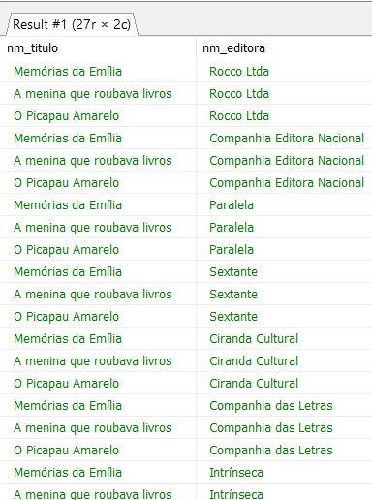
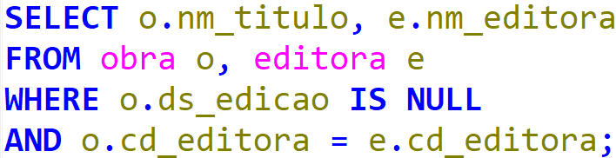
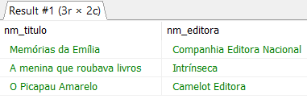
Seleção
Seleção em Várias Tabelas
É necessário colocar uma cláusula WHERE igualando duas colunas para juntar as informações quando é feito um SELECT com várias tabelas.
É usado para agrupar linhas que têm os mesmos valores em uma ou mais colunas em resumos de linhas.
Sem a segunda cláusula (cartesian product)
Com a segunda cláusula

